Slide 1

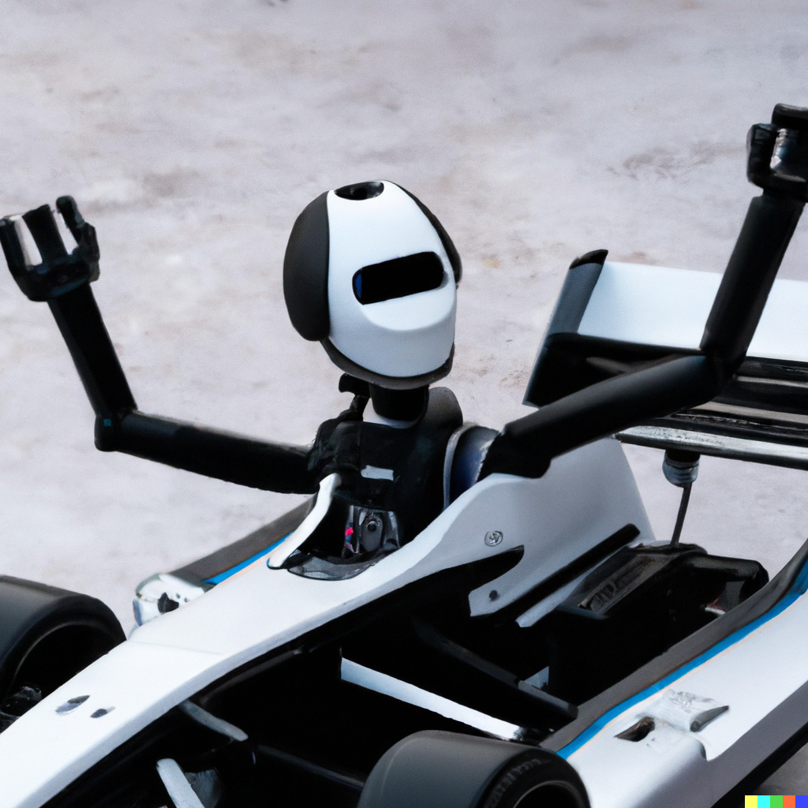
Faire fabriquer un robot de compet par un enfant
A destination des formateurs

Slide 2
Menu
Théorie
Canevas de programmation méthodique d’un robot
Le langage C
Veille techno des micro-contrôleurs
Veille techno des actionneurs
Veille techno des capteurs
Pratique
Programmation collégiale

Slide 3

Obstacles en programmation d’un robot
Un robot mettant en lien capteurs et actionneurs, la possibilité d’être paumé est non-négligeable
La programmation par blocs est plus facile pour un enfant mais dans le cadre de robots de compétition, représente une masse de travail très importante pour le formateur ou l’équipe de support (conception des blocs)
Il existe des méthodes permettant de simplifier chaque étape et de travailler à plusieurs

Slide 4
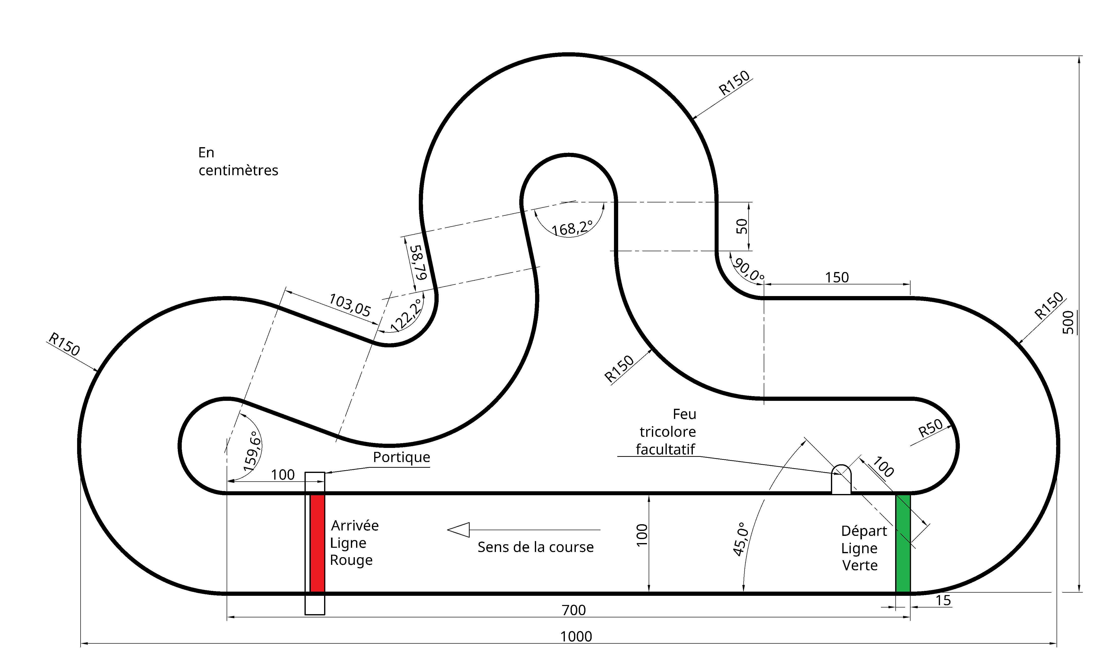
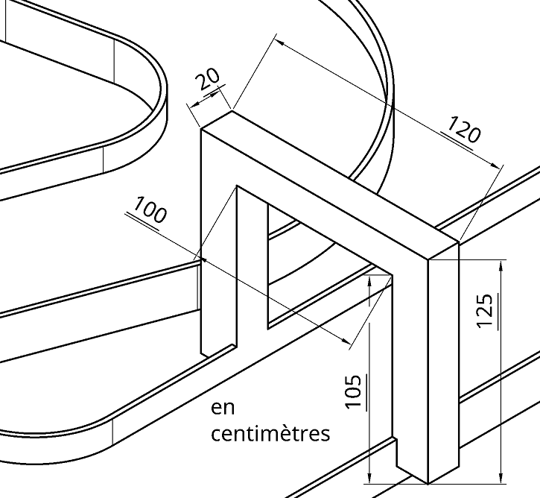
Cahier des charges d’un robot roulant de compétition

Slide 5
Structure électronique d’un robot de compétition – les périphériques
Actionneur 1 - LED
Capteur 1 – Temps
Capteur 2 - Serial
Actionneur 2 - Serial
Arduino
Capteur 3
Actionneur 3
Capteur 4
Actionneur 4
Capteur 5
Alimentation 1 - USB
Alimentation 2

Slide 6
Périphériques capteurs utilisés en course
Le temps
Le port série
Bouton poussoir – switch
Potentiomètres
Télémètres ultrasons
Télémètres LASER
Capteur noir/blanc
Odomètres
Caméra
LIDAR
Centrale inertielle

Slide 7
Périphériques actionneurs utilisés en course
La LED embarquée
Le port série
Servomoteurs RC
Moteurs
Turbines électriques
LED RGB (Neo pixel)
Vibreur
Haut-parleur
Ecran LCD
Servomoteurs numériques

Slide 8
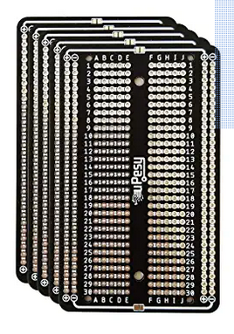
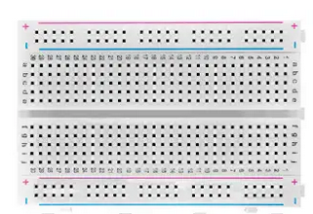
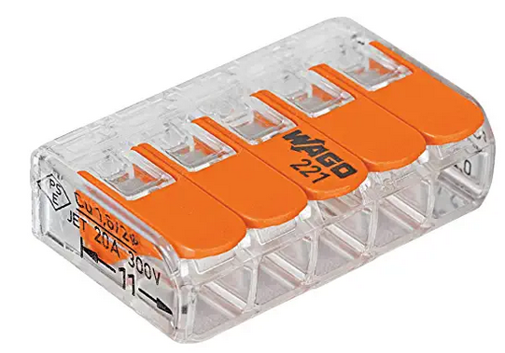
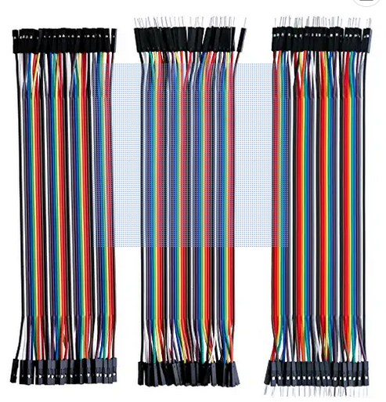
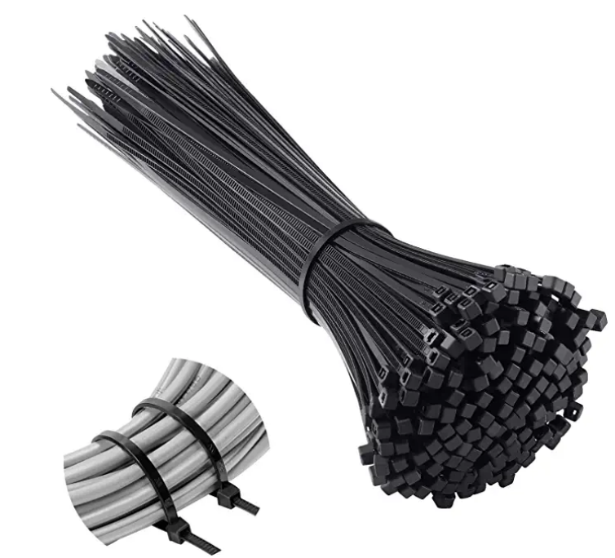
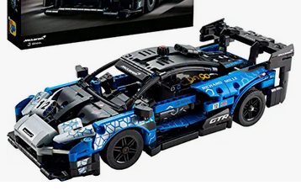
Trésorerie pratique
Breadboard
Breadboard à soudable (solderable)
« Duponds » jumper wire
Borniers à levier WAGO
LEGO
Colliers de serrage

Slide 9
Alimentation
USB : 5V
3,3V (souvent embarqué sur les cartes Arduino)
5V
12V
D’une batterie RC (Li-ion, Li-Po (attention), power bank)

Slide 10
Calculateurs compatibles avec l’Arduino IDE
ATMEGA328 (contrôleur 8bits) très standard, 23 I/O beaucoup d’exemples (Arduino UNO, NANO), 21€
ATMEGA2560 (contrôleur 8bits) très standard, 86 I/O (Arduino MEGA), 42€
SAMD21 (contrôleur 32bits) beaucoup d’exemples 9 I/O (Seeeduino XIAO), 7€
ESP32 (contrôleur 32bits) beaucoup d’exemples 38 I/O (ESP-32, M5Stack) entre 10 et 40€
RP2040 (contrôleur 32bits) nouveau (Raspberry PICO, Arduino Nano Connect), 5-6€

Slide 11
Canevas de programmation d’un robot (fichier .ino)
Documentation
Initialisation
Récupérer les capteurs
Mode
Calculs
Envoyer des ordres aux actionneurs

Slide 12
Documentation
Schémas en ASCII-Art (via moteur de recherche préféré)
_______
____| |____
| | | |
libre|D0 |o | -- -- | o| 5V
xshutHAUT|D1 |o |_[]_[]_| o| GND
xshutDEVANT|D2 |o ___________ o| 3V3
xshutCOTE|D3 |o |\()/ seeed | o| D10|libre
SDA|D4 |o | Model: | o| D9|servo direction
SCL|D5 |o |XIAO-SAMD21| o| D8|servo poussee
TX|D6 |o |___________| o| D7|RX
|_________________|

Slide 13
Exemple : clignoter façon « robot »
Voir IDE

